Slide 1
ORIENTACIÓN
Colegio República Argentina
semana de 15 al 19 de junio
Katerina Durán Gallegos

Slide 2
¿QUÉ SON LAS EMOCIONES?

Slide 3
Las emociones son estados internos caracterizados por pensamientos, sensaciones, reacciones fisiológicas y conductas que son subjetivos. Son universales, propias del ser humano.

Slide 4
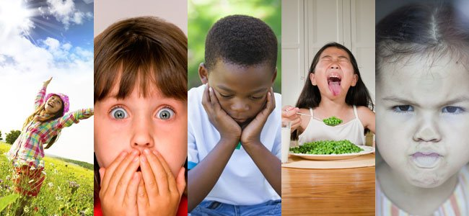
¿QUÉ EMOCIÓN IMPORTANTE HAS EXPERIMENTADO ?

Slide 5
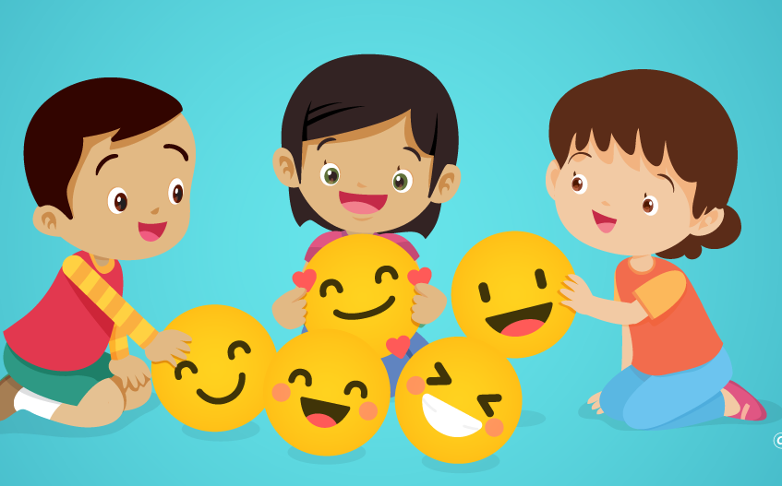
¿LOGRAS IDENTIFICAR LA EMOCIÓN QUE OTROS SIENTEN ?
¿CÓMO LOGRAS SABER LO QUE AL OTRO LE SUCEDE?

Slide 6
